Slide 1
Государственное бюджетное дошкольное образовательное учреждение детский сад № 29 комбинированного вида Выборгского района Санкт-Петербурга
«Мы-сказочники»

Slide 2
Цель: вызвать положительный эмоциональный настрой, побудить к умению составлять небольшие сказки, рассказы.
Задачи:
Образовательные:
Расширять представление детей о сказках;
Обогащать словарный запас детей, развивать связную речь;
Прививать любовь и интерес к русским народным сказкам и традициям.
Воспитательные:
Воспитывать у детей любовь к русским народным сказкам
Развивающие:
Развивать образное мышление, фантазию, творческие способности

Slide 3
Модель трех вопросов
Что знаем? | Что хотим узнать? | Как будем узнавать?
Сказки читают перед сном (Катя) Сказки очень любят дети (Марианна) У сказок есть названия (Никита) Есть сказочные персонажи (Алиса) Сказки не настоящие, их придумывают (Настя) В сказке животные и предметы разговаривают (Вика) | Узнать различных сказочных героев (Артем) Кто придумывает сказки? (Марианна) Кто рисует картинки к сказкам? (Лиза) Как делают сказки? (Игорь) Зачем нужны сказки? (Тамара) | Прочитаем книгу (Вика) Посмотрим в интернете (Тамара) Спросим у взрослых (Алиса) Посмотрим мультики (Игорь)

Slide 4
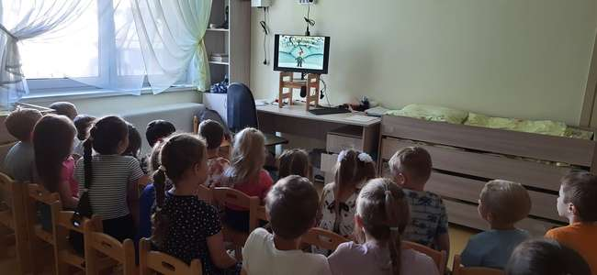
Познавательное развитие
Беседы:
«Что такое сказка?»
«Что бы ты сделал, если бы у тебя была волшебная палочка?»
«Кто рисует картинки к сказкам»
Рассматривание иллюстраций по теме проекта
Просмотр мультфильмов по сказкам

Slide 5
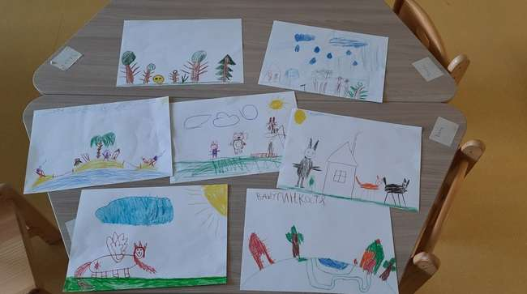
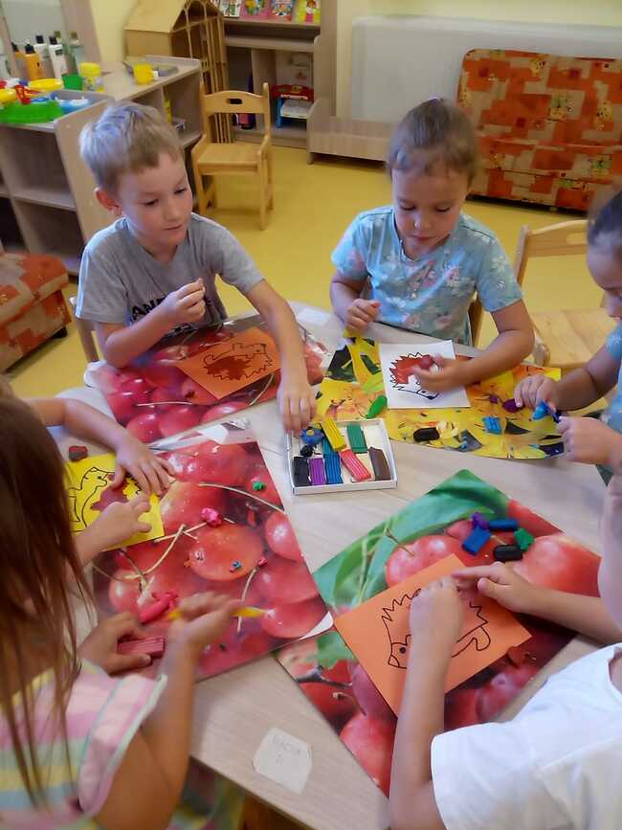
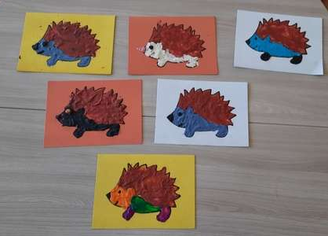
Художественно-эстетическое развитие
Рисование «Моя любимая сказка»
Лепка «Ёжик»
Рисование иллюстрация для сказки «Ёжик и его друзья»

Slide 6
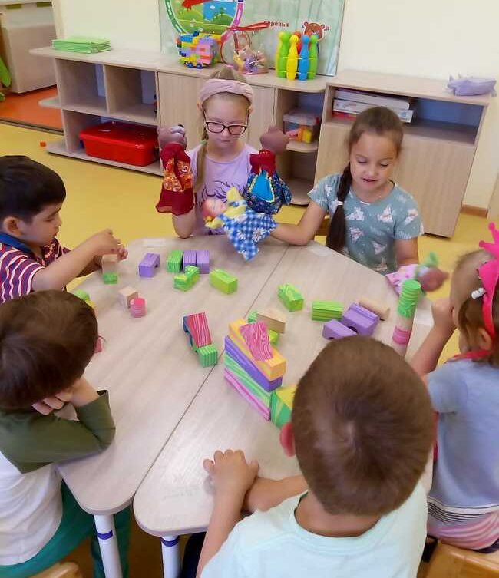
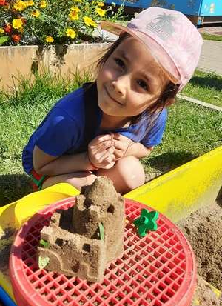
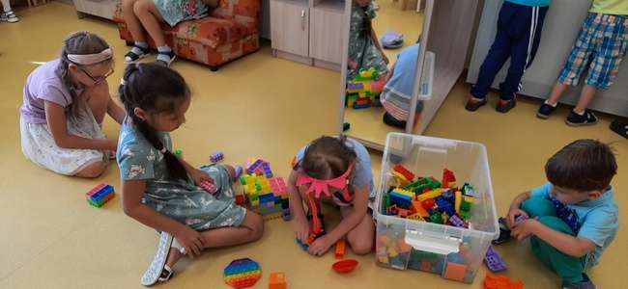
Социально-коммуникативное развитие и конструирование
Дидактические игры: «Составь сказку», «Назови сказку», «Из какой сказки пришёл герой (героиня)?», «Узнай по описанию», «Путаница».
Показ театра с куклами Би-Ба-Бо.
Сюжетно-ролевые игры «Чаепитие в теремке», «Колобок идет в гости»
Конструирование сказочных персонажей

Slide 7
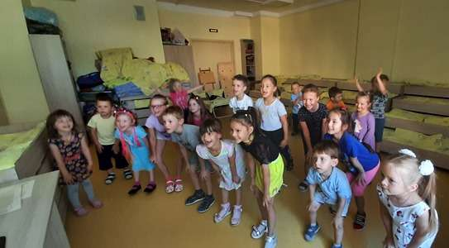
Физическое развитие
Подвижные игры:
«Лягушки и цапля», «Зайцы и волк», «Найди себе пару», «Футбол»
Зарядка со сказочными персонажами

Slide 8
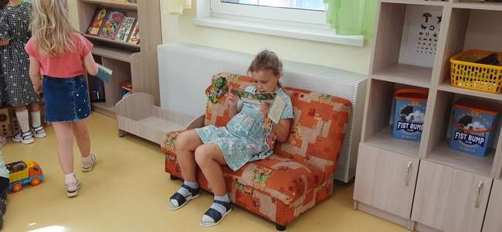
Речевое развитие
Чтение сказки «Волшебный барабан» Дж.Родари.
Прослушивание перед сном сказки «Вниз по волшебной реке» Э.Успенского.
Коллективное сочинение сказки «Ёжик и его друзья»

Slide 9
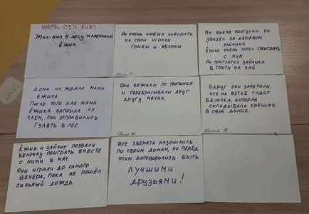
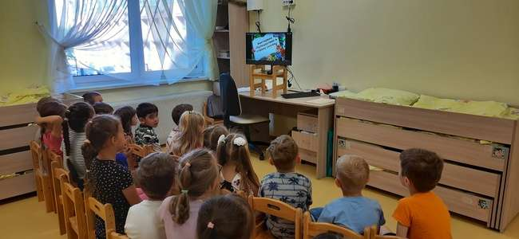
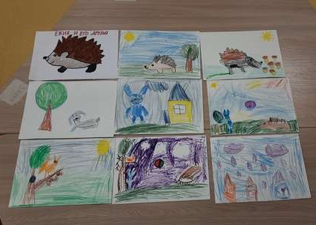
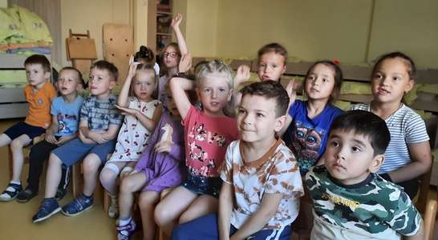
Итоги недели
Сделали книжку по придуманной детьми сказке «Ежик и его друзья»
Провели викторину «Путешествие в страну сказок»

